Slide 1
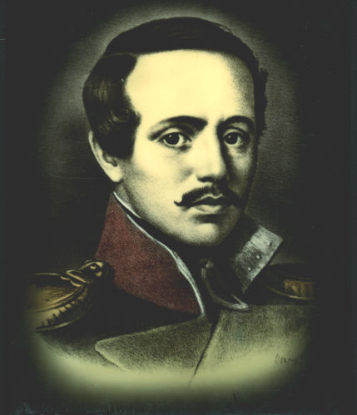
Посвящается памяти
М. Ю. Лермонтова.

Slide 2

Играет романс «Горные вершины»
Музыка Александра Варламова.
Слова Михаила Лермонтова.

Slide 3
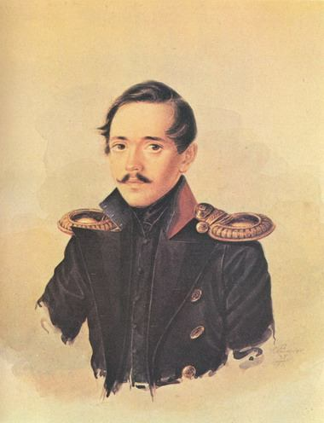
Посвящается памяти М. Ю. Лермонтова

Slide 4
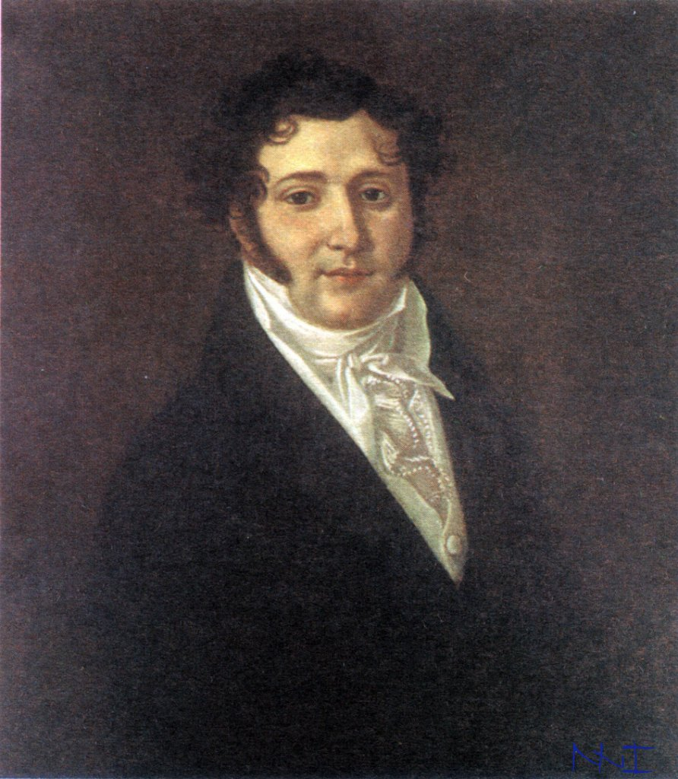
Родственники М. Ю. Лермонтова
Отец Юрий Петрович
Лермонтов (1787—1831)

Slide 5
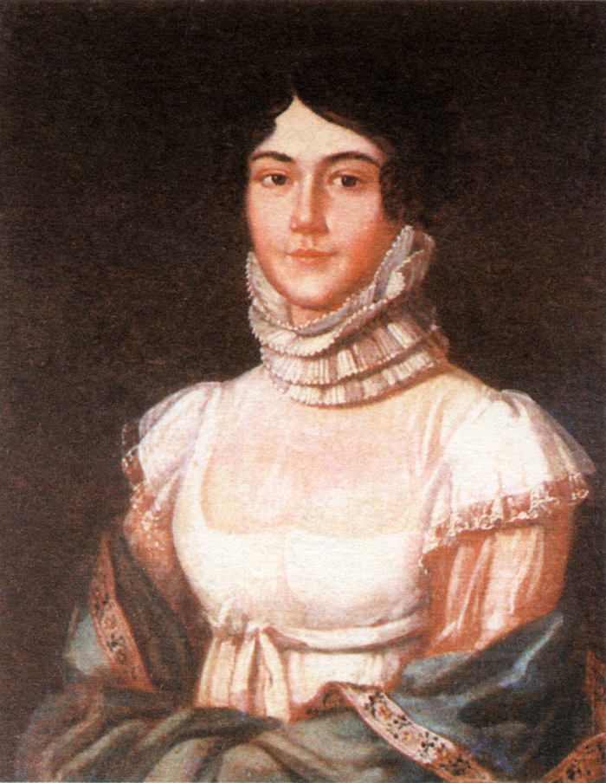
Родственники М. Ю. Лермонтова
Мать Мария Михайловна
Лермонтова (1795-1817)

Slide 6
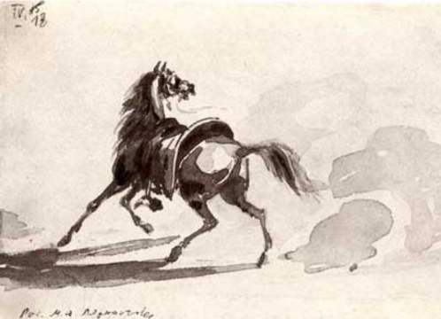
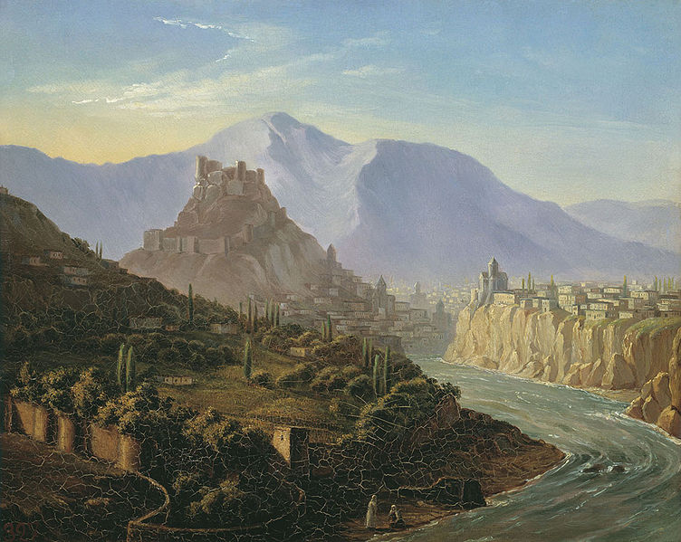
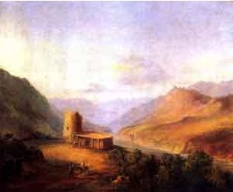
Работы М.Ю. Лермонтова
Тифлис. Масло (1837 г.)
«Осёдланная лошадь». Сепия. 1830-е годы.
Военно-Грузинская дорога близ Мцхеты. Масло.

Slide 7
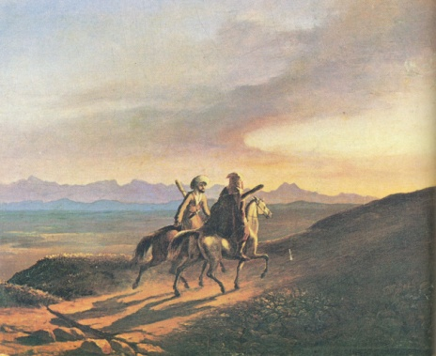
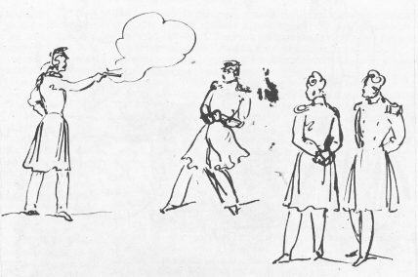
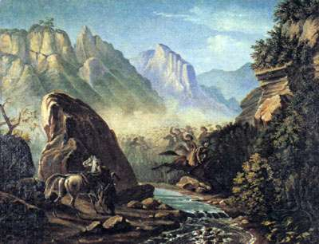
Работы М.Ю. Лермонтова
«Дуэль». Перо, чернила (1832-34 гг.)
Воспоминание о Кавказе. Масло (1838 г.)
Схватка в горах Дагестана. Масло.

Slide 8
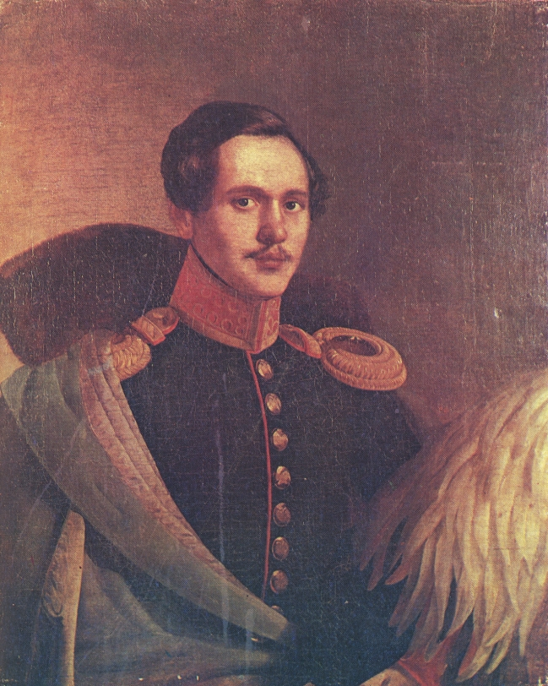
Портрет Будкина (художник)

Slide 9
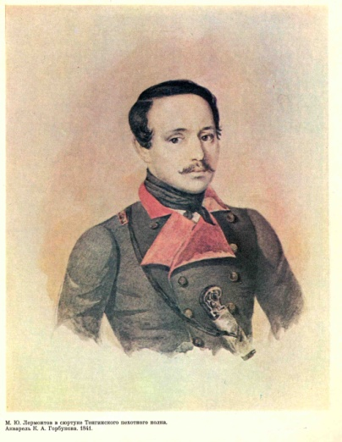
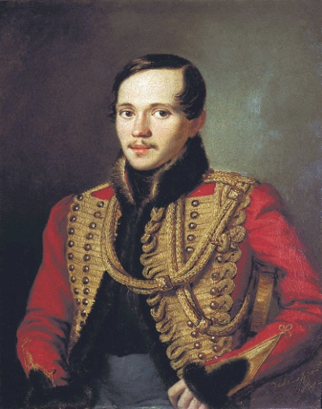
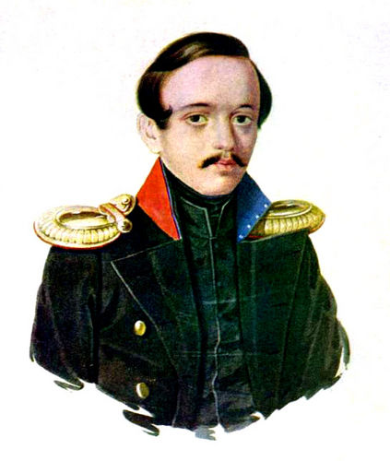
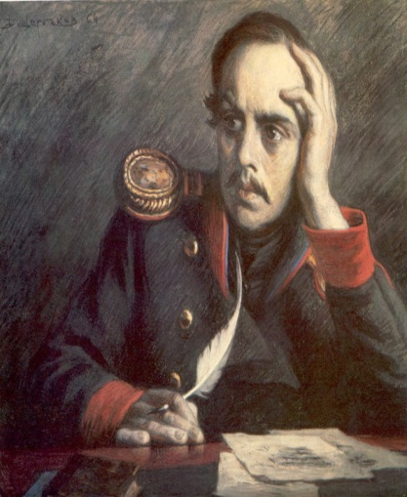
Портреты Лермонтова
Художник Горбунов Художник Заболоцкий
Художник Художник
Клюндер Щербаков

Slide 10
Играет романс «И скучно и грустно»
Стихи М. Лермонтова.
Музыка А. Гурилёва.

Slide 11
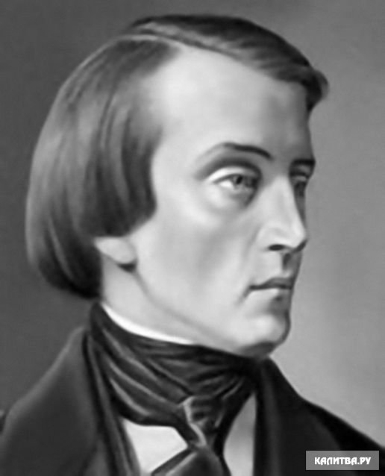
Современники Лермонтова
Виссарион Белинский, литературный критик.

Slide 12
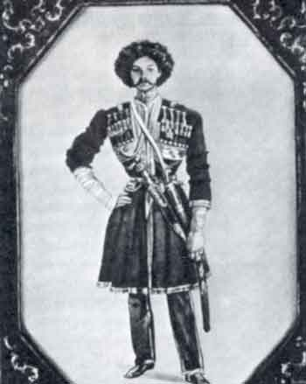
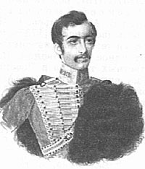
Знакомые М.Ю. Лермонтова
Князь Васильчиков

Slide 13
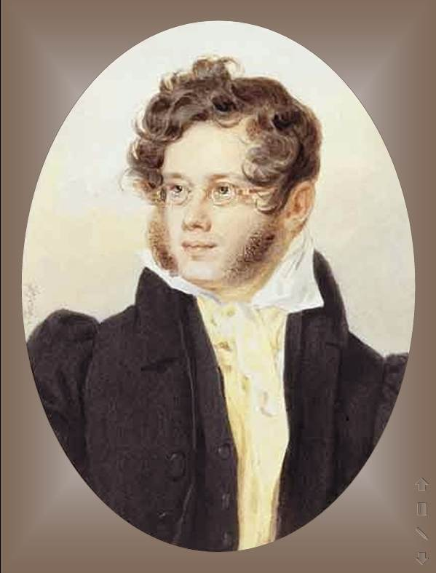
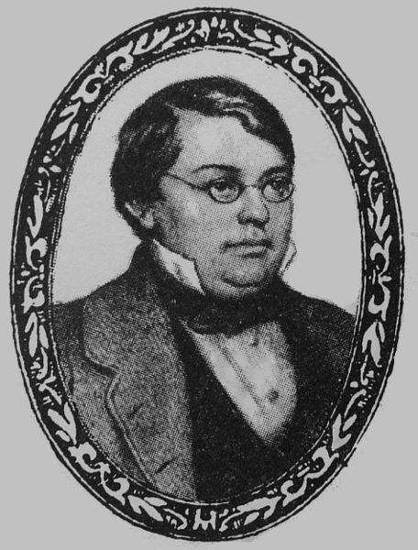
Знакомые М.Ю. Лермонтова
Логинов Михаил Николаевич
П.Вяземский

Slide 14
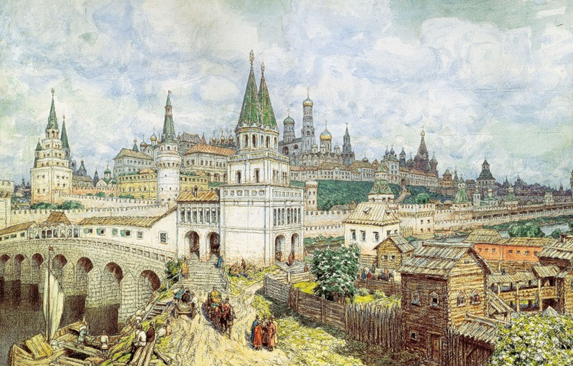
Кремль (XVI век)
++++
Notes:
++++++

Slide 15
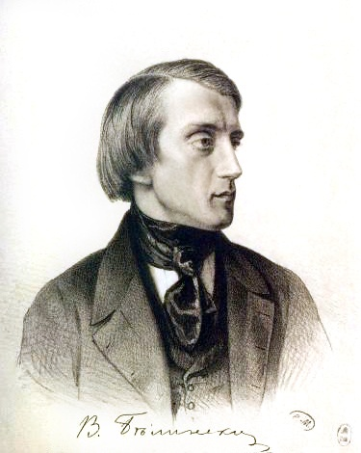
Белинский Виссарион Григорьевич
Годы жизни:
1811-1848.

Slide 16
Играет романс «Парус»
Слова М. Лермонтова.
Автор музыки неизвестен.

Slide 17
Посвящается памяти М. Ю. Лермонтова

Slide 18
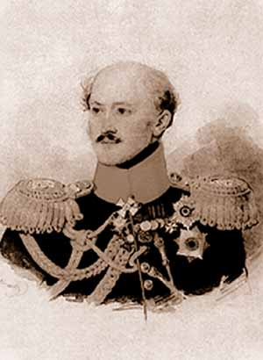
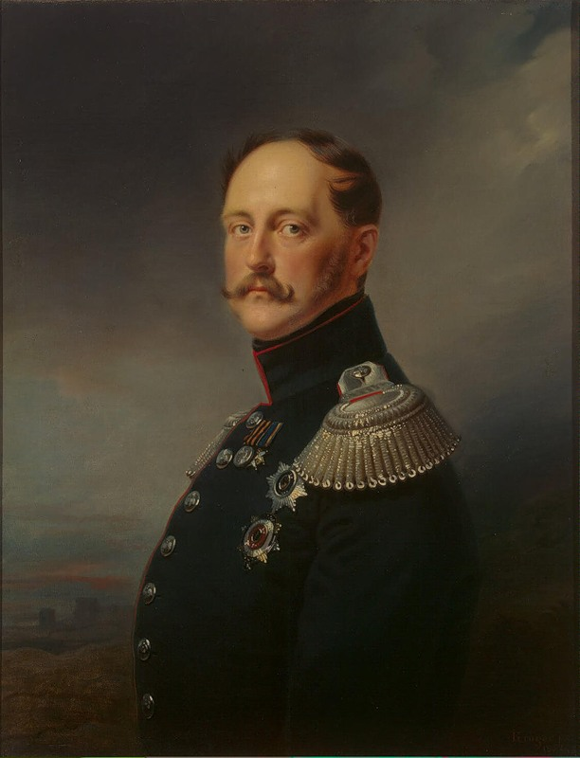
Александр Христофорович Бенкендорф Николай I

Slide 19
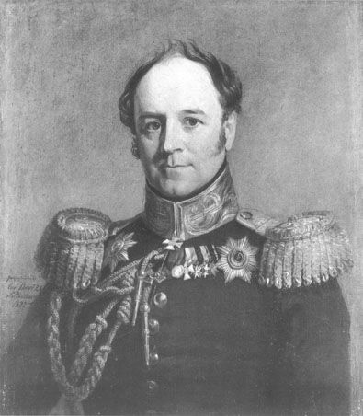
Бенкендорф А. Х.

Slide 20
Александр Христофорович Бенкендорф Николай I

Slide 21
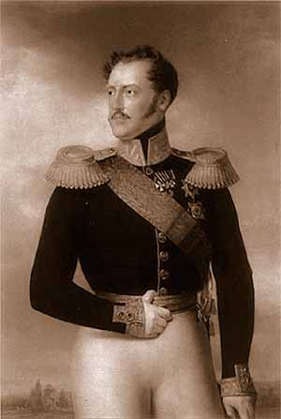
Николай I

Slide 22
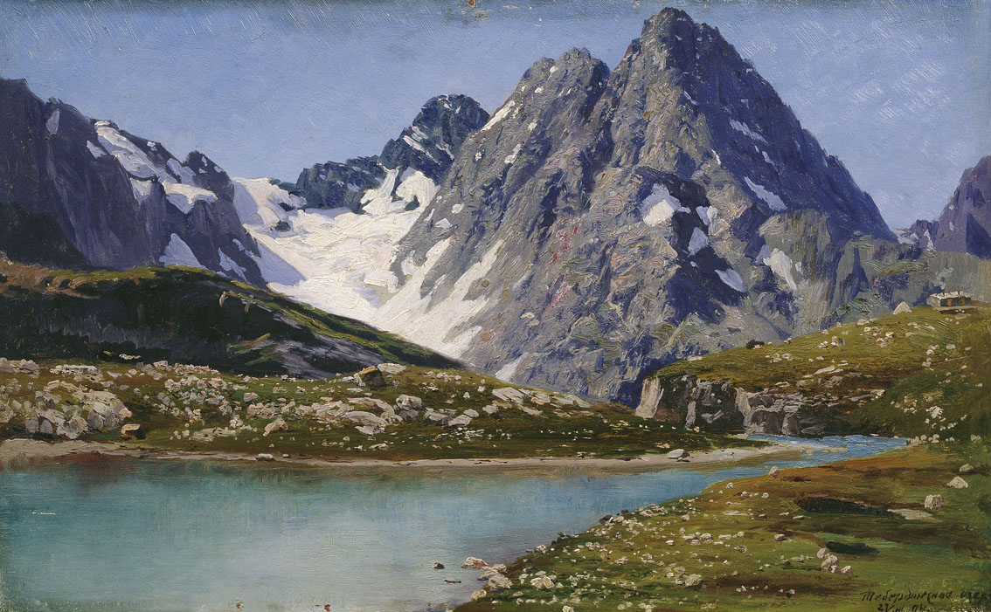
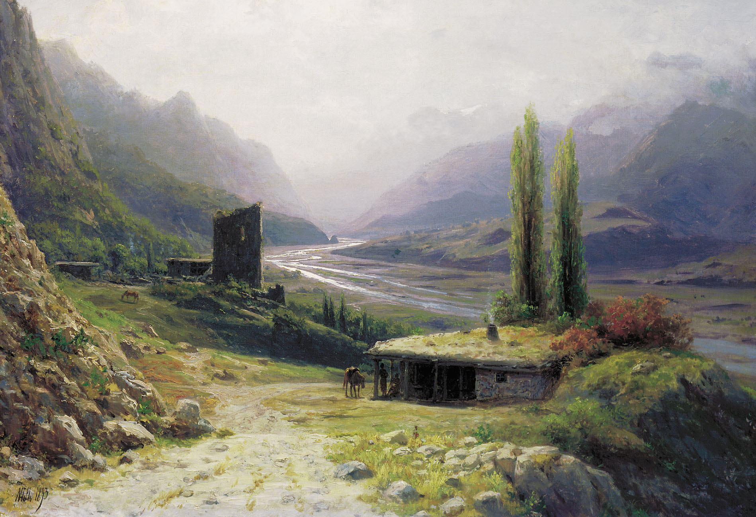
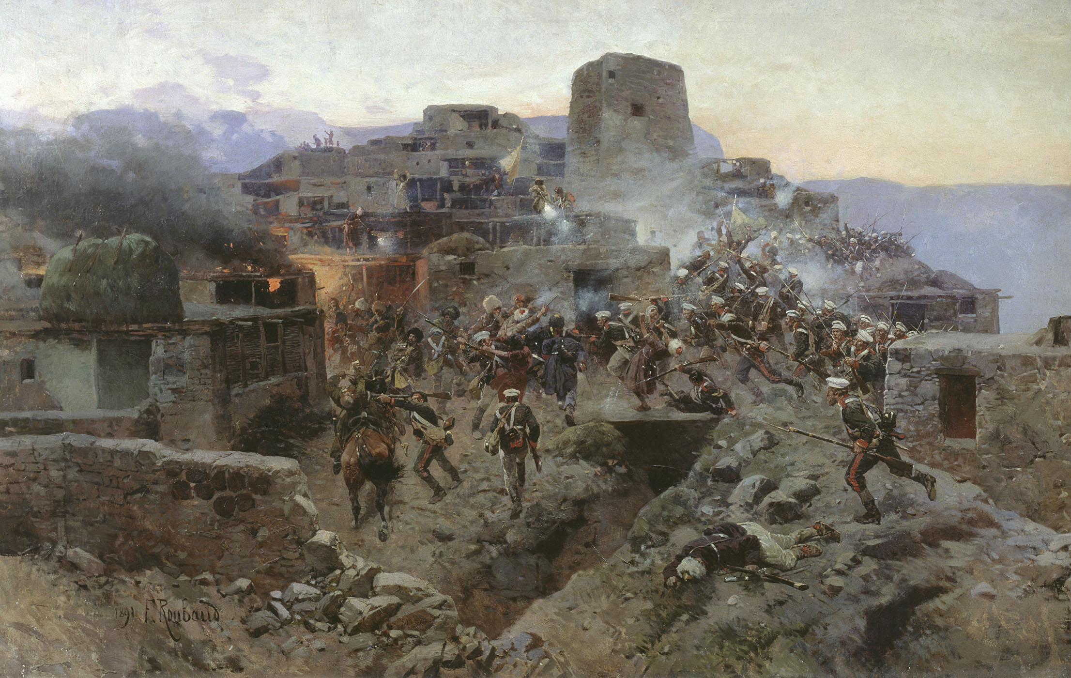
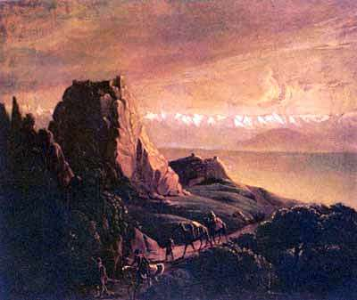
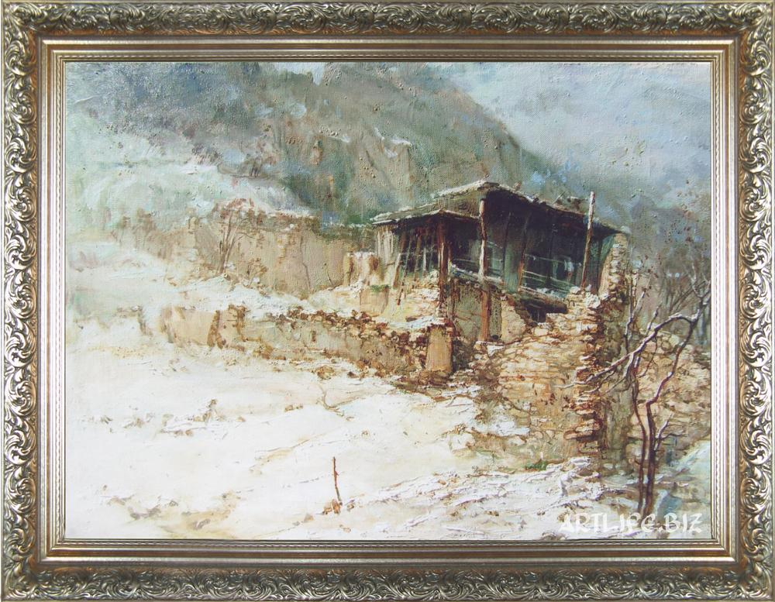
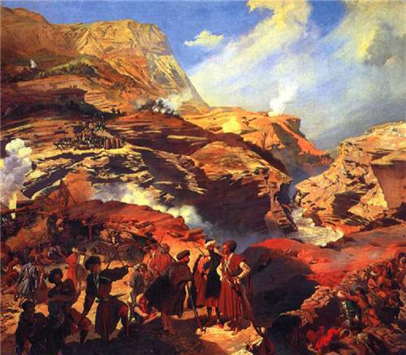
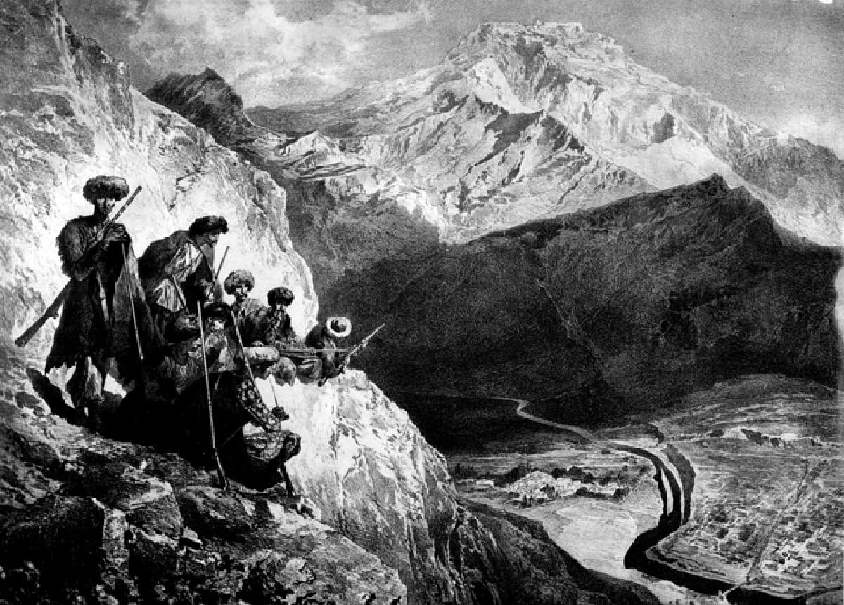
Виды Кавказа

Slide 23
Играет романс «Выхожу я один на дорогу»
Слова М. Лермонтова.
Музыка Е. Шашиной.

Slide 24
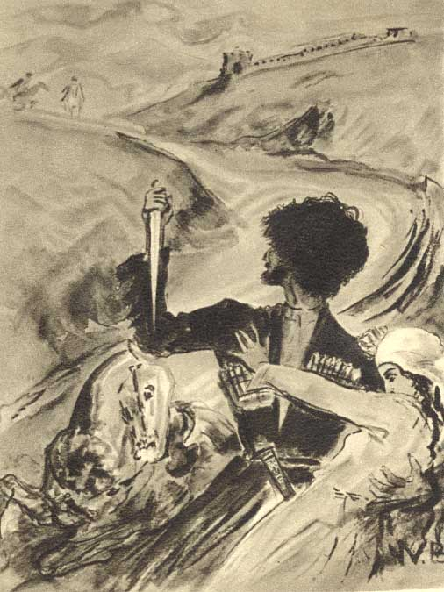
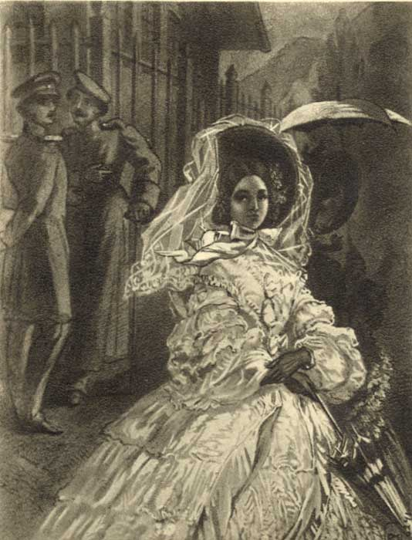
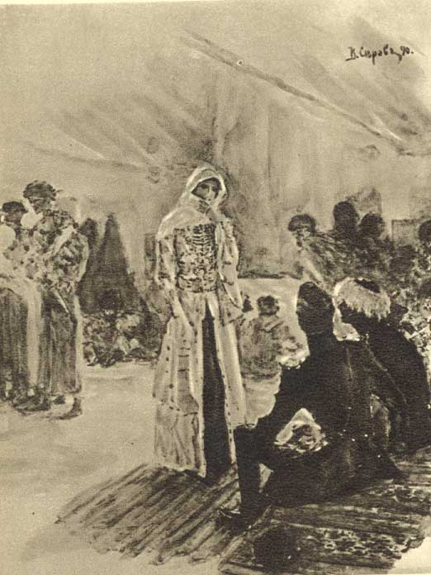
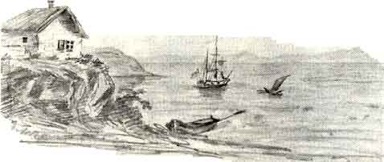
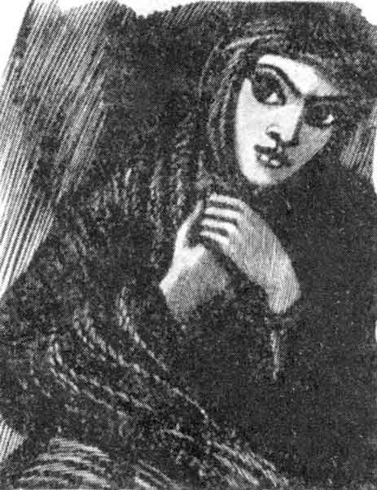
Иллюстрации к «Герою нашего времени»

Slide 25
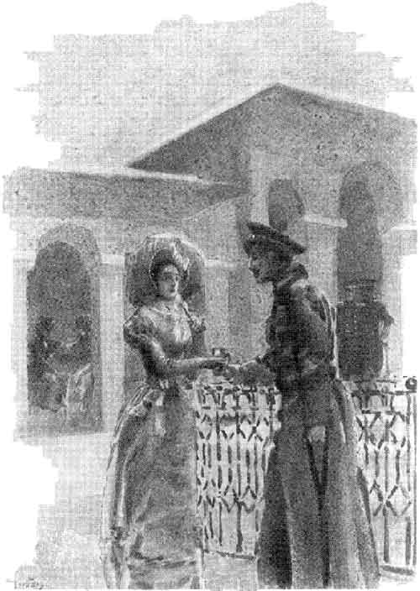
Иллюстрации к «Герою нашего времени»

Slide 26
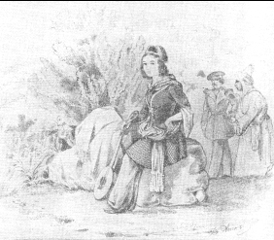
Иллюстрации к «Герою нашего времени»

Slide 27
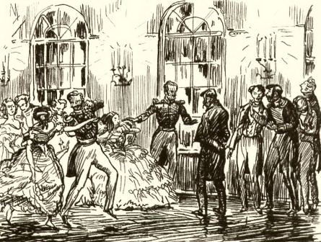
Иллюстрации к «Герою нашего времени»

Slide 28
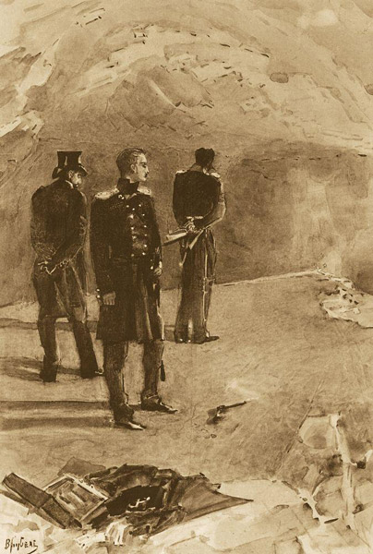
Иллюстрации к «Герою нашего времени»

Slide 29
Посвящается памяти М. Ю. Лермонтова
+++
Notes:
+++

Slide 30
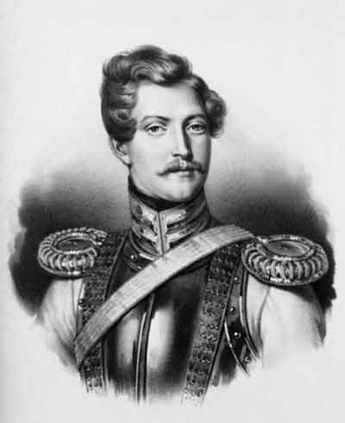
Эрнест Де Барант
Notes:
+ 2

Slide 31
Посвящается памяти М. Ю. Лермонтова
+++
Notes:
+++

